Slide 1
Smartare tillsammans

Slide 2
Stefan Frid
Ansvarig NKI-undersökning, SBA
Helena Aronsson
Verksamhetsledare, Business Region Örebbro

Slide 3
NKI-mätningen
Kundnöjdhet (mål)
bara gröna staplar (NKI 70)
Skapa en löpande process för mätningen
Vi behöver få fler att svara på enkäten – kontinuerlig mätning
Förankring och mandat för mätningen
Styrning och ledning -Skapa en intern process för mätningen så att den är förankrad i organisationen
Värdskap och bemötande
Omfattningen av enkäten
Öka samverkan mellan kommuner
Mäta flera målgrupper / områden
Öka svarsfrekvensen
Notes:
Fet 24, 22, 20, fet 18, 17, 16, fet 14, 14, 12

Slide 4
Sammanfattning diskussion breakout – NKI-mätningen
Ärendeinsamlingen – det behöver finnas en tydligare information om vilka ärenden som ska vara med i undersökningen. Exempel: Bygglov att det ska vara startbesked och inte slutbesked. Livsmedelskontroll att det inte ska vara anmälan om verksamhet utan efter kontrollbesök.
Kontinuerlig mätning: Att mer löpande skicka in ärenden gör att enkäterna kommer närmare i tid efter avslutat ärende. Det ökar möjligheten att svara utifrån ett specifikt ärende och inte baserat på den allmänna uppfattningen om kommunens service. Kan vi göra mätningen app-baserad och att den kommer mer i direkt anslutning till avslutat ärende?
Svarsfrekvensen: Vi behöver öka svarsfrekvensen genom att alla berättar om mätningen och sprider vikten av att svara. Genom att berätta om mätningen och att det kommer en enkät efter avslutad tillsyn/kontroll eller i samband med beslut ökar viljan att svara. Ett sätt att påminna om detta är Enköpings ”vykort” (se bilaga). Komplettera gärna med kontaktuppgifter.
NKI-mätningen är en verifiering på hur företagen upplever kommunens service.
Förändringar, information, kostnader: Om det kommer att ske förändringar av mätningen måste kommunerna få information om det innan mätningsåret startar! Det har med mätningens trovärdighet att göra! Nu finns det ingen framförhållning vilket skapar otrygghet och frustration om mätningen.

Slide 5
Sammanfattning diskussion breakout - NKI- Resultatet
Återkoppling av resultatet: Vi önskar goda exempel på hur vi återkopplar resultat på bästa sätt internt för att resultaten ska vara förankrade och motivera fortsatt serviceutveckling.
Utformning av rapporterna: Utformningen av rapporterna måsta vara på ett sådant sätt att det lätt kan användas för att presentera resultatet.
Otydlighet 7 och 12 svar per myndighetsområde: Det råder en otydlighet i kommunikationen när svaren presenteras på olika sätt för kommunerna (7 svar) och från SKL (12 svar).
Analys och verifiering: Kan vi över tid se att de utvecklingsinsatser som vi gjort bidrar till en positiv upplevelse av kommunens service? Att se trender och återkoppla det till insatser stärker/lyfter behovet utvecklingsarbete. Se inte bara på resultatet ett till två år utan blicka längre tillbaka för att ibland se trender.
NKI -rapporterna: En grundförutsättning för mätningen är att kommunerna måst få del av sina kommunrapporter och kan göra sin analyser om styrkor och utvecklingsområden innan rankingen blir officiell! I annat fall blir fokus bara på rankingen och total NKI.
Fritextsvaren: Viktigt att vi får del av dessa i direkt anslutning till rapporterna så att de blir en aktiv del i utvecklingsarbetet.
Samverkansrapporter: Om kommunerna samverkar inom myndighetsutövningen så se till att resultatet från samverkansorganisationerna finns med i analysen.

Slide 6
Sammanfattning diskussion breakout - NKI- Kommunikation
Återkoppling av resultatet: Viktigt att vi återkopplar resultatet internt både till högsta ledningen, förvaltningarna men även till politiken. I den externa återkopplingen är det viktigt att tacka för att de har svarat på enkäten.
Kommunikationsplan: Önskemål om goda exempel på hur vi återkopplar och löpande arbetar med mätningen både internt och externt.
Samverkan: Behov av ökad samverkan med andra kommuner för att kunna utbyta erfarenheter gällande komplicerade ärenden.
NKI 2.0: Vi vill vara en del i den fortsatta utvecklingen av mätningen och önskar regelbundna träffar med SKL för informationsutbyte, dialog och utveckling.
Förankring internt: Mål och syfte för mätningen måste bli tydligare internt och finnas med i hela organisationen från högsta ledningen till handläggare som möter företagen. Att få gröna staplar inom alla områden är det övergripande målet.
Förankringen externt: Vi måste tydligare informera om syftet med mätningen och vikten av att de som får enkäten bidrar till vårt gemensamma arbete för en bättre service och företagsklimat i kommunen.
Avsändare: Säkerställ att det är rätt avsändare för enkäten så att det inte står ett inaktuellt namn.

Slide 7
Workshop dag 2
TEMA NKI-mätningen
BESKRIVNING Gemensamma träffar även för handläggare t ex bygglovshandläggare (görs detta redan? SBA arrangerade detta tidigare.)
SLUTSATS/NÄSTA STEG: Toppen om NKI-rådet kan fortsätta diskutera detta och se om fler har detta önskemål.

Slide 8
Workshop dag 2
TEMA NKI / Näringsliv
BESKRIVNING Hur jobbar näringslivskontoren och myndigheterna med NKI och hur får vi förståelse för resultaten?
SLUTSATS/NÄSTA STEG: Ta del av rapporten individuell för din kommun. Bestäm vad vi ska jobba med för förändring. Ger fritextsvaren rätt inspel – är frågan rätt ställd? Har SBA checkat frågorna med t ex miljökontor och inte bara med näringslivskontor? Utvecklingen med svarsfrekvensen, kan vi skapa möjlighet att svara på plats?

Slide 9
Workshop dag 2
TEMA : NKI
BESKRIVNING
SLUTSATS/NÄSTA STEG: Synliggöra resultaten löpande under året (online). Modern och flexibel – undersökning närmare kundmötet. Legitimiteten minskar i jämförelse med andra undersökningar. Utveckla undersökningen tillsammans med verksamheterna. Rollfördelningen SKL v.s. SBA? Nästa steg?
NKI 2.0: Ex planprocessen, näringslivsfunktioner addera flera områden och modernisera undersökningen?
Verktygslåda med kommunikationsmallar: Ex Enköpings infoblad som delas ut vid besök.

Slide 10
Workshop dag 2
TEMA: NKI
BESKRIVNING Behov av förankring och kunskap om undersökningen.
SLUTSATS/NÄSTA STEG: Utbildning i SKL:s insiktsdatabas med ”säljargument” för att kunna implementera den i förvaltningarna. KISS= Keep It Stupid Simple. Kommunikationsmaterial inför, under och efter genomförandet. Ta del av goda exempel (mål, syfte ect). Handlingsplan: En grund så att alla jobbar lika.

Slide 11
Workshop dag 2
TEMA - NKI
BESKRIVNING Uppdrag till NKI-rådet/SBA: 1. Inventera samtliga kommunalt marknadsförings/kommunikationsmaterial 2. Ur detta ta fram centralt material för att likriktning och tydlighet i kommunikationen kring NKI. 3. Skicka ut till SBA kommunerna för att använda ex. pressmeddelanden/delar av pressmeddelanden skapa en gemensam kommunikationsplan. MÅL: Vi behöver konkreta verktyg/handlingar. – Förpacka bra material att använda i kommunikationen (alla kommunicerar om NKI på samma sätt) – Nätverkskommuner/Bollplankskommuner som man kan bolla svåra ärenden med. Hur tänker de?
SLUTSATS/NÄSTA STEG: Verktygslådor: - Hur får vi upp svarsfrekvensen? - Enklare mer lättförståeligt material som förklarar och beskriver. NKI. - Enklare och tydligare pressmeddelanden. - Bra mätverktyg för den enskilda kommunen. - Förtydliga vilka ärenden som ska skickas in så att alla gör lika te x Bygglov (startbesked eller slutbesked).
Mätningen är inte en matning av företagsklimatet utan mer en utvärdering av de olika myndighetsområdena.

Slide 12
Workshop dag 2
TEMA: NKI
BESKRIVNING NKI-mätningen håller inte tillräckligt hög kvalitet. Inte modern, andra lokala mätningar har större legitimitet real-tids mätningar.
SLUTSATS/NÄSTA STEG:

Slide 13
Bilaga

Slide 14
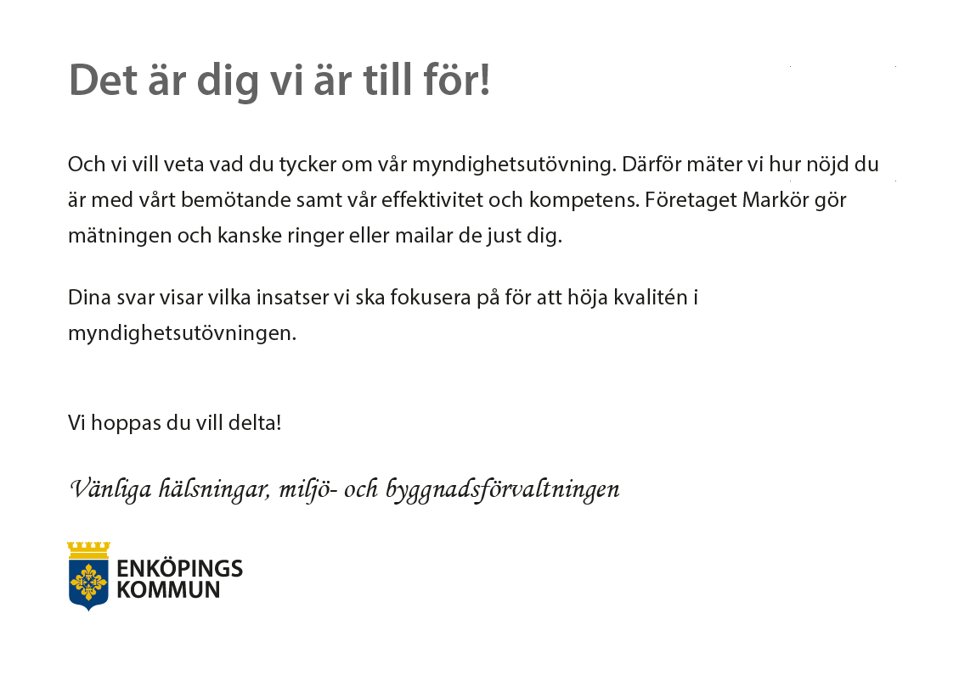
Enköping skickar ut vykort för att öka svarsfrevkensen i NKI-undersökningen

